Slide 1
UE7- Méthodologie de recherche et enquêtes (diapo 1-concepts)
"Pourquoi devrais-je vous croire ?"
Réponse du chercheur : "Voilà ce que j'ai fait et ce que j’ai observé. Vous pouvez faire la même chose, et vous arriverez aux même conclusions." (Ghiglione & Richard, 1992)

Slide 2
Méthodologie de la recherche scientifique
Désigne le mode de raisonnement, la méthode appliquée pour traiter le problème, valider les hypothèses, répondre à la problématique.
La construction des connaissances en SG se fait en lien avec le réel et l’ « état de l’art ».
La recherche doit avoir pour but de décrire, d’explorer, d’expliquer ou de prédire.

Slide 3
Grille d’évaluation (fonds) : 3 critères sur 7 pour la problématique, l’état de l’art, et l’intérêt pour la profession
Capacité à formuler une problématique pertinente par rapport à une pratique et un sujet (degré de pertinence de la problématique)
Capacité à choisir des références bibliographiques pertinentes (=> et à les exploiter !!!)
Capacité à mettre en avant les apports managériaux du mémoire pour la structure d’accueil ou la profession (outils d’aide à la décision, recommandations managériales…)

Slide 4
Recherche documentaire et littéraire
Permet de prendre connaissance des travaux de recherche déjà effectués ainsi que le cas échéant de la réglementation pour établir une base de connaissances.
Les documents étudiés sont très divers :
  articles de presse ;
  articles universitaires ;
  livres ;
  décrets de loi ;
  thèses ;
  mémoires ;
  tableaux statistiques…

Slide 5
Grille d’évaluation (fonds) : 4 critères sur 7 pour la méthodologie et les enquêtes
Capacité à utiliser une méthodologie appropriée (justification et pertinence des choix méthodologiques)
Capacité à mettre en œuvre et retranscrire la démonstration logique de la démarche adoptée (qualité de l’approche scientifique de la démonstration se fondant sur des études, enquêtes…)
Capacité à analyser des résultats par rapport à la problématique posée et à la méthodologie retenue
Capacité de synthèse et capacité à identifier les limites et prolongements possibles de son travail

Slide 6
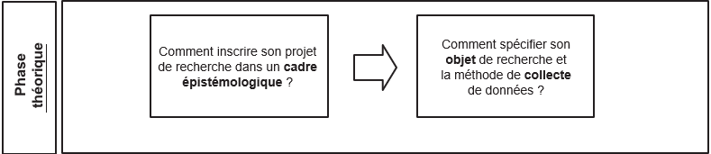
Mémoire et enquêtes : phase théorique

Slide 7
Méthodologie appropriée : le questionnement épistémologique préalable…
En quoi le projet de recherche que j’envisage pourra-t-il être tenu pour un projet de recherche scientifique ?
Quels objectifs de recherche puis-je revendiquer ?
Qu’est-ce qui me permet d’argumenter cela ?
Quels sont les éléments qui me donnent la possibilité de considérer que je serai en position d’extériorité et de neutralité face à ce que je vais étudier, d’en rester détaché et distant ?
Dans quelles conditions suis-je autorisé à avancer tel résultat ?
Quelles précautions dois-je prendre dans la présentation de mes résultats et le développement de mes conclusions ?

Slide 8
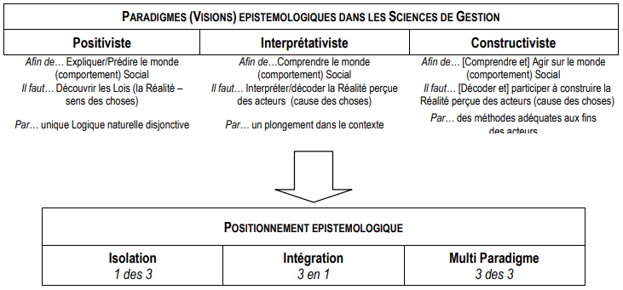
Les paradigmes en SG

Slide 9
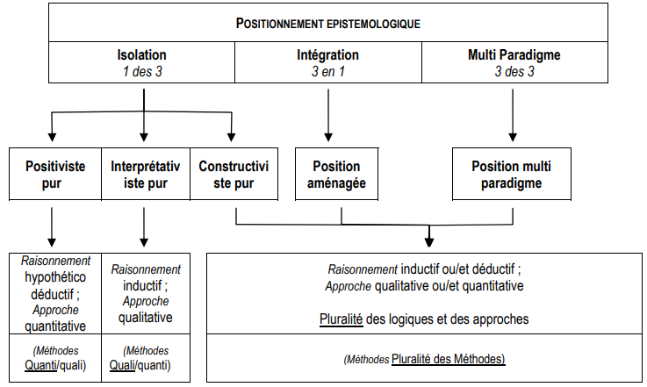
Epistémologie et méthodologie : synthèse

Slide 10
Définition : Les types de recherche (objectifs de recherche)
Mener une recherche :
Apporter une réponse basée sur des faits (= approche empirique).
L’empirisme privilégie l’expérience ou l’observation comme méthode de validation (des théories, des hypothèses, …).
La recherche descriptive (quoi?) : le chercheur veut élargir sa compréhension de l’objet étudié.
La recherche analytique (pourquoi ?) cherche à analyser un objet d’étude pour l’expliquer.
La recherche prédictive (et si?) vise à répondre à la question « que se passera-t-il si »?

Slide 11
Définition : Les démarches de recherche
Observation participante : L’observateur fait partie du contexte dans lequel le comportement des personnes est étudié. Il peut faire connaître son action et peut poser des questions.
Observation non participante : L’observateur ne fait pas partie du cadre social observé. Il n’est pas vu pas le/les individu(s) observé(s).
Recherche-action (cf annexe) : également appelée “recherche-expérimentation” ou “recherche-intervention” est une méthode d’analyse souvent utilisée pour collecter des informations lors de travaux de recherche en restant en contact avec le terrain et la réalité. L’objectif est d’apprendre à identifier des besoins ou problèmes, avant d’établir une stratégie pour atteindre des objectifs de changement en réponse aux problèmes observés. Il faut trouver des solutions aux problèmes après avoir fait des recherches concrètes.

Slide 12
Définition : Les modes de raisonnement
L’induction : vise à tirer des règles générales à partir de l’observation de faits particuliers ;
La déduction : consiste à partir d’une règle générale à une conclusion particulière ;
L’abduction : vise à expliquer les raisons et les mécanismes derrière les phénomènes observés, et pas seulement à porter des généralités.
Le mode hypothético-déductif (variante) consiste à tirer une conjecture (conséquence) C à partir d’une règle générale A (établie antérieurement et qui s’impose) et d’une observation empirique B

Slide 13
Les étapes d’une recherche
La question de départ
L’exploration
La problématique et l’hypothèse
La construction du dispositif d’observation
L’observation ou recueil de données
L’analyse des données
Discussion

Slide 14
La recherche : L’hypothèse
Une hypothèse n’est pas une suggestion aléatoire concernant la survenue d’un événement mais une affirmation claire sur ce que l’on s’attend à obtenir, observer, mesurer, constater.
nous ne savons pas, à l’avance, si elle sera vérifiée ou pas mais cela reste une affirmation par anticipation
Elle est donc Induite et/ou Déduite

Slide 15
Lien problématique // hypothèses
Répertorier des approches du problème
Sélectionner (ou construire) une problématique
Préciser la problématique adoptée : Poser et justifier l’hypothèse générale (directrice), prévoir des relations entre faits observables qui confirment ou non la théorie.
Rappel : La problématique est le fil conducteur du mémoire. Le plan est fonction de ce que vous souhaitez démontrer => Le plan ne peut être élaboré qu’après une bonne appréciation du sujet et de la recherche documentaire

Slide 16
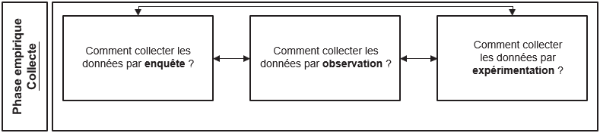
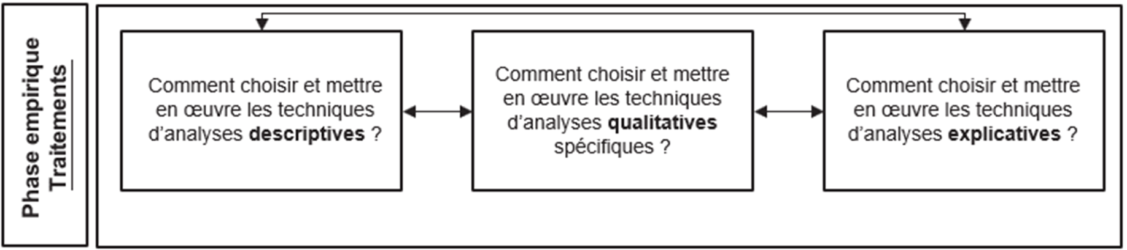
Les enquêtes

Slide 17
Enquêtes : définitions
Une enquête est une recherche méthodique permettant de recueillir des informations dans un objectif précis, auprès des populations d’objets (êtres ou choses) concernées, ceci en les observant ou en les interrogeant.
Les enquêtes peuvent être Quantitatives ou Qualitatives.

Slide 18
Enquêtes quantitatives : définitions
Une étude quantitative sert à prouver ou démontrer des faits en quantifiant un phénomène. Les résultats sont souvent exprimés sous forme de données chiffrées (statistiques).
Cette méthode peut par exemple être menée à l’aide :
  D’un sondage (réponse à une question).
  D’un questionnaire (réponses à plusieurs questions).
  Les résultats d’une étude quantitative s’expriment en données chiffrées et permettent de calculer des moyennes, compter la fréquence d’une certaine réponse, diviser les données en pourcentages…
  Le plus souvent, on retrouve les résultats d’études quantitatives sous forme de tableaux statistiques ou de graphiques.

Slide 19
Enquêtes qualitatives : définitions
Une étude qualitative a pour but de comprendre ou d’expliquer un phénomène (comportement de groupe, un phénomène, un fait ou un sujet).
Il s’agit d’une méthode de recherche plus descriptive et qui se concentre sur des interprétations, des expériences et leur signification.
Ce type d’étude s’appuie sur une collecte de données obtenues grâce à deux méthodes principales :
  Observations.
  Entretiens.
Ces données, qui ne sont pas mesurables statistiquement, doivent être ensuite interprétées de façon subjective.
Les résultats d’une étude qualitative se concentre sur des interprétations et leur signification. Ils sont en général exprimés avec des mots.

Slide 20
Enquêtes qualitatives - entretiens : définitions
L’entretien de recherche est une technique de collecte de données informatives. Cette méthode permet de collecter et d’analyser plusieurs éléments : l’avis, l’attitude, les sentiments, les représentations de la personne interrogée.
À l’inverse du questionnaire, l’entretien de recherche établit une relation particulière entre le chercheur et l’individu interrogé. Il sert à vérifier des hypothèses et à en faire émerger de nouvelles.

Slide 21
Le déroulement de l’enquête
1ère étape – Analyse préalable et cadrage de l’enquête
2ème étape – Détermination de l’échantillon et/ou sélection des personnes à interroger
3ème étape - Elaboration du questionnaire
4ème étape – Réalisation de l’enquête (administration du questionnaire)
5ème étape – Exploitation des données recueillies

Slide 22
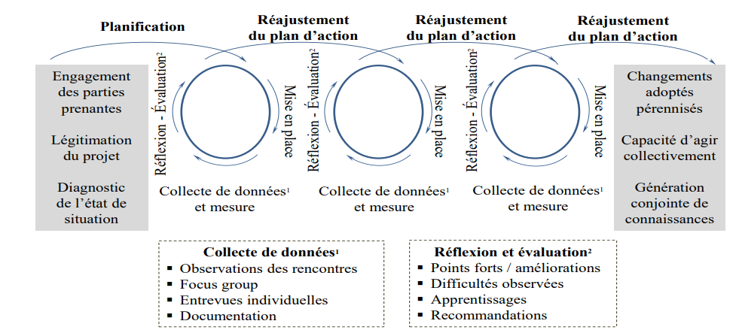
Annexe : Le cycle recherche-action

Slide 23
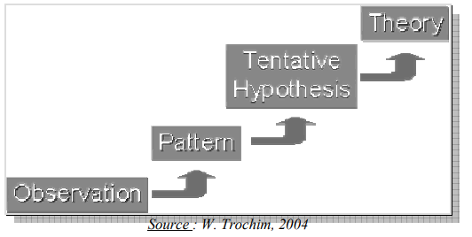
Annexe : Raisonnement logique – Induction

Slide 24
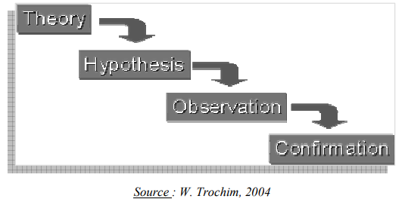
Annexe : Raisonnement logique – déduction

Slide 25
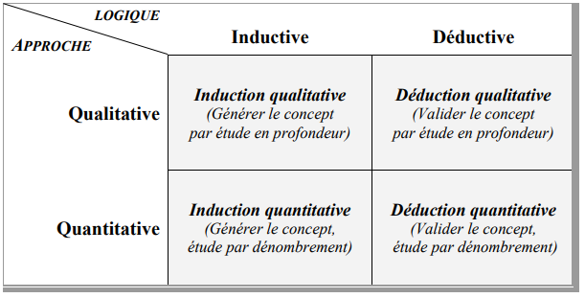
Annexe : Raisonnement logique et approche qualitative/quantitative

